Slide 1
应用促进机器人产业发展与创新
中国机械工业联合会 执行副会长
中国机器人产业联盟 秘书长
宋晓刚
2017.10.11 视觉联盟 北京

Slide 2
一、国际国内机器人发展态势
二、中国--广阔的机器人应用领域和市场
三、中国产机器人产业发展面临的主要挑战
四、几点思考
五、小结

Slide 3
一、国际国内机器人发展态势

Slide 4
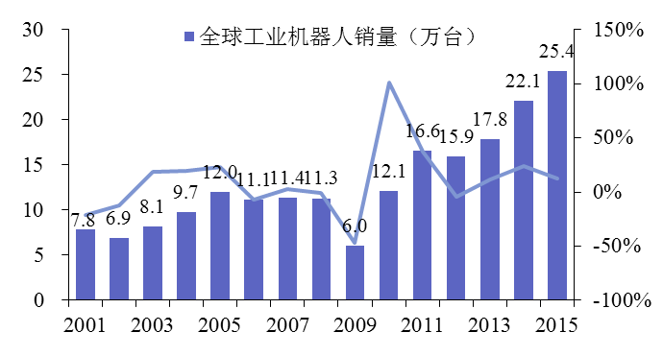
国际：近些年来，全球工业机器人市场快速增长
-- 根据国际机器人联合会和中国机器人产业联盟统计综合数据， 2003年-
2016年，全球工业机器人销售量年均增速+14%。
-- 2016年全球机器人销量达到29万台，同比增速14.2%。
2001年~2015年全球工业机器人销售情况
资料来源：国际机器人联合会(IFR)、中国机器人产业联盟(CRIA)

Slide 5
国际：亚洲、尤其是中国市场带动全球增长速度
2016年，亚洲工业机器人销量继续遥遥领先，约占全球市场的64%。
2015年，亚洲工业机器人销量约占全球市场的63%。
2014年，亚洲工业机器人销量约占全球市场的61%。
数据来源：国际机器人联合会（IFR),中国机器人产业联盟（CRIA)
资料来源：国际机器人联合会(IFR)、中国机器人产业联盟(CRIA)

Slide 6
国际：亚洲、尤其是中国市场带动全球增长速度
2016年，全球工业机器人销量前五名分别是中国、日本、韩国、美国、德国，占总销量74%。
中国市场位列第一，约占全球市场销量的29.9%，自2013年已连续四年销量第一。
数据来源：国际机器人联合会（IFR),中国机器人产业联盟（CRIA)

Slide 7
国际：亚洲、尤其是中国市场带动全球增长速度
2016年全球工业机器人市场销量分布
数据来源：国际机器人联合会（IFR),中国机器人产业联盟（CRIA)

Slide 8
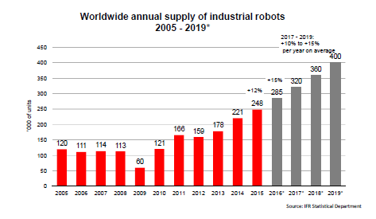
国际：全球工业机器人发展预测—将继续以两位数增长
国际机器人联合会（IFR）预测
2016年增速+15%，2017-2019年均增速+10% — +15%

Slide 9
国际：服务机器人也快速发展
个人/家用服务机器人
2015年全球个人/家用服务机器人销量约为540万台，同比增长16%，销售额达到22亿美元。
其中，家庭作业机器人销量达到370万台，同比增长1%；娱乐机器人的销量约为170万台，同比增长29%；助老助残机器人的销量为4713台，同比增长7%。
专业服务机器人
2015年全球专业服务机器人的销量已经达到4.1万台，同比增长25%，销售额达到37.7亿美元。
其中，防卫、救援机器人销售量达到1.1万台，专业领域用机器人销量达到6440台，物流机器人销量达到1.9万台，医疗机器人销量约1324台。物流机器人增长最快，同比增长50%。
全球范围来看，服务机器人还处于产业化前期，总体上技术及市场并不成熟。
随着技术进步以及成本的下降，以及市场需求驱动未来服务机器人将有更快的增长速度。无论从销量还是销售额上看，未来服务机器人产业规模将大于工业机器人。

Slide 10
中国：工业机器人市场高速发展
2009-2016年中国工业机器人市场销量以年均55.5%的速度增长，2013年中国工业机器人销量37，000台，首次成为全球最大市场。2016年销量超过8.9万台，增长超过26.8%。
数据来源：IFR，CRIA

Slide 11
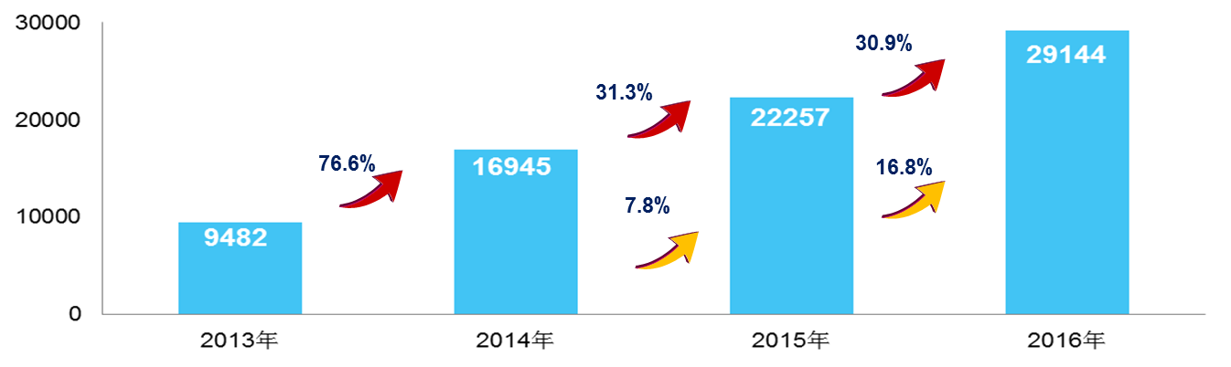
中国：国产工业机器人销量高速发展
2014年国产品牌工业机器人销售近1.7万台，实际销量同比增长76.6%
2015年国产品牌工业机器人销售超过2.2万台，实际销量同比增长31.3%
2016年国产品牌工业机器人销售预计超过2.9万台，实际销量同比增长将近31%
数据来源：中国机器人产业联盟

Slide 12

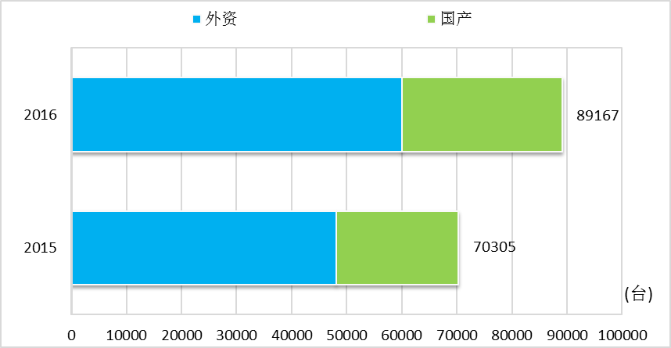
中国：国产工业机器人销量高速发展
2016年国产工业机器人增长快于外资品牌6个百分点
24.9%
30.9%
26.8%

Slide 13
中国：服务机器人高速发展
近些年来，我国助老助残、医疗、公共服务、娱乐、教育机器人等，技术发展和产业化进程加快，有些已经进入示范应用、有的进入产业化阶段。总体处于产业化起步阶段。
我国服务机器人需求主要有三个方面：一是在助老、助残等方面的社会需求；二是在国防、公共安全、救灾抢险、科考等国家重大需求；三是在娱乐、教育、智能家居等面向个人和家庭方面消费需求。
深圳大疆消费级无人机销售额2016年超过200亿，201年光棍节扫地机器人一天销售破4亿
总体来看，随着社会、经济发展和人们生活水平的不断提高，我国服务机器人产业将具有更大的市场空间和发展前景。

Slide 14
二、中国--广阔的机器人应用领域和市场

Slide 15
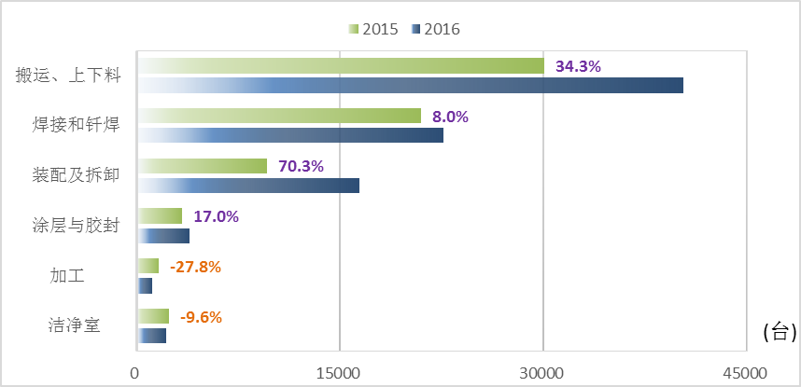
中国工业机器人应用领域广泛
2015-2016年不同应用领域国产机器人销售情况
数据来源：CRIA & IFR

Slide 16
中国工业机器人行业应用面广
--随着我国工厂自动化的发展，工业机器人在量大面广的制造业得到快速推广，如电子、橡胶塑料、军工、航空制造、食品工业、医药设备、金属制品等领域。随着技术的进步，工业机器人在军事、航天、深海和危险作业等领域的应用也将逐步展开，而在这些领域，工业机器人具有不可替代的作用
--中国机器人产业联盟统计显示，2013年国产机器人已应用于制造业分类中的25个大类，52个中类，电气设备制造、电子产品（计算机、电子元器件、视听设备为主）橡胶塑料、汽车列前四位，共约占52%。
--2014年行业应用面扩大到29个大类67个中类，比2013年增加4个大类15个中类
-- 2015年行业应用面扩大到36个大类87个中类，比2014年增加7个大类20个中类
--2016年行业应用面为34个大类91个中类，比2015年又增加4个中类
（按照联合国制造业分类：我国制造业39个大类，191个中类，520个小类）

Slide 17
中国工业机器人行业应用面广--主要应用行业
2016年中国市场工业机器人主要应用行业
数据来源：CRIA & IFR

Slide 18
中国工业机器人行业应用面广--主要应用行业
2016年外资品牌、国产工业机器人主应用行业分类对比
数据来源：CRIA & IFR

Slide 19
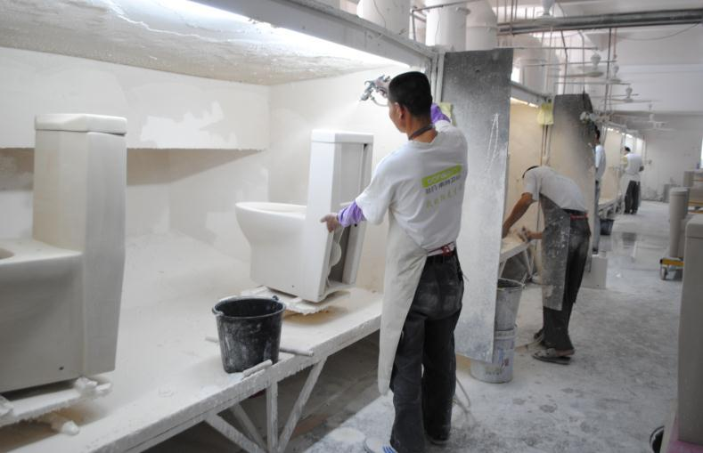
Toilets panting

Slide 20
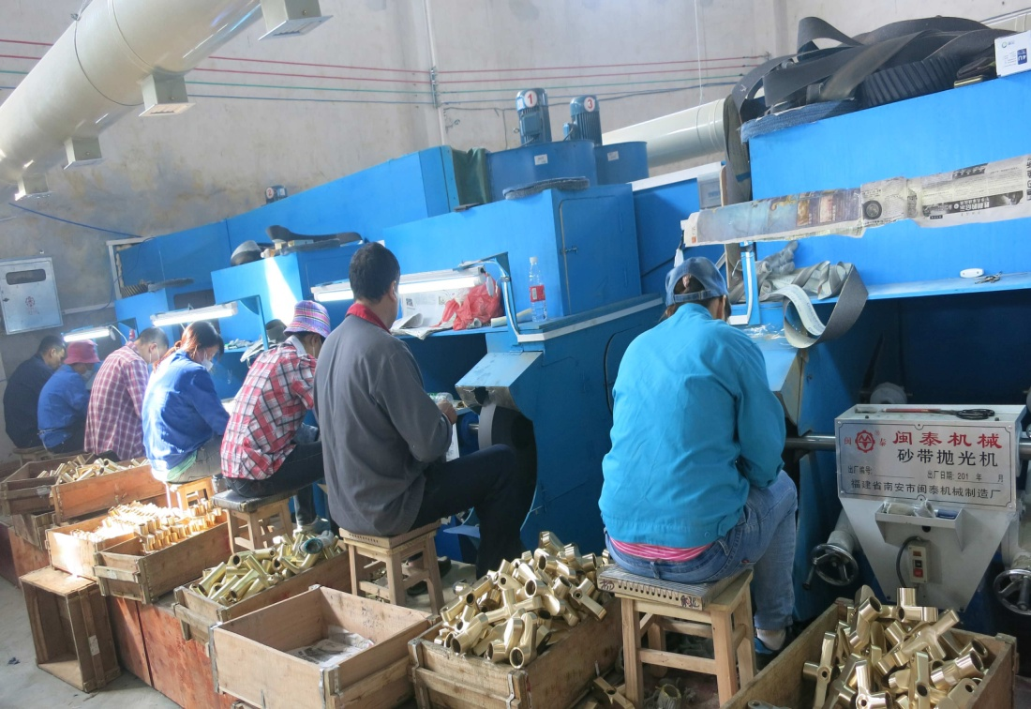
Water tap polishing
Angle valve polishing

Slide 21
中国机器人市场潜力大---工业机器人密度低、制造业规模大
--2015年，中国制造业中每万员工业机器人拥有量仅为49台，低于世界平均的每万员工69台。与德、日、韩等国相比，国内机器人密度差距更大。
--制造业机器人密度更低。根据国际机器人联合会估算，2012年我国汽车工业每万名工人拥有机器人台数约为213台，超过我国当时制造业平均水平的10多倍。除汽车行业外的其他工业每万名工人拥有机器人台数仅为11台。
--我国制造业规模大(目前约110万亿左右）、门类齐全，机器人密度还存在较大的提升空间（规划目标：到2020年，密度达到150台）。

Slide 22
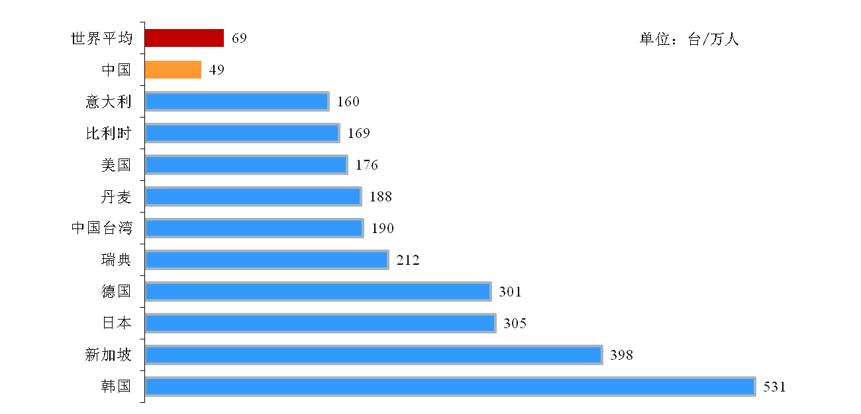
2015年主要发达国家及中国工业机器人密度
---我国机器人密度49台，国际平均水平69，低于匈牙利（57台）、甚至泰国（52台）
数据来源：国际机器人联合会（IFR）

Slide 23
我国机器人市场潜力大---工业机器人市场需求旺盛
--劳动力成本持续攀升、劳动力短缺
--发展质量和效率亟待提高，制造业转型升级倒逼
--工业基础有了长足进步，具备了机器人应用技术条件
--我国规模大、门类齐全的制造业--全球最大市场
--应对新一轮科技革命和产业变革的挑战，提高国际竞争力

Slide 24
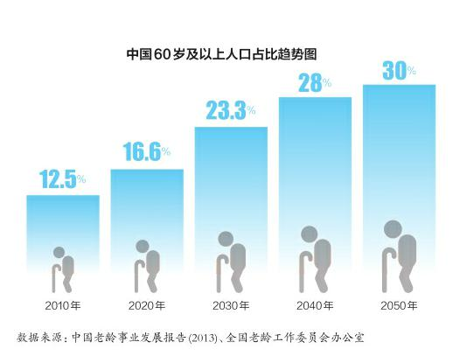
我国机器人市场潜力大--服务机器人需求将快速增长
服务机器人在需求增长、消费水平提升双重因素驱动下，增速将超过工业机器人，成为拉动机器人行业增长的新动力。
我国人口老龄化提前到来，国家统计局最新数据显示，2015年，我国60岁以上老年人口已经达到近2.22亿，占总人口的16.15%，65岁以上人口达到近1.44亿，占人口总数的10.47%（2001年7.1%） 。
我国空巢和独居老年人近1亿人，60岁以上失能半失能老年人约3500万人，
我国的残疾人总数巨大，已超过8000万，与德国总人口数相当，对残障机器人和康复机器人的需求总量大。
我国居民生活水平和消费水平不断提高，越来越多的家庭具有家用机器人的购买能力。

Slide 25
三、中国产机器人产业发展面临的主要挑战

Slide 26
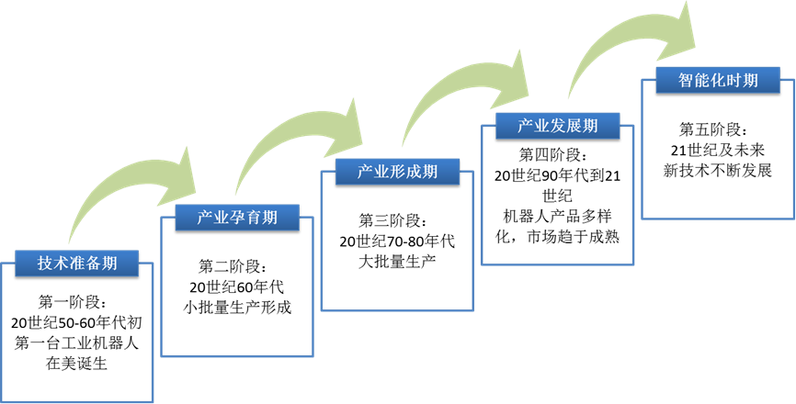
发达国家机器人产业已开始进入智能化时期
发达国家
中国
资料来源：中国机器人产业联盟

Slide 27
国际挑战--机器人将引领未来制造
在新一轮科技革命和产业变革浪潮的推动下，世界社会、经济、产业形态、制造模式、生活方式等方面开始发生重要变革。先进机器人技术作为引领全球科技革命的颠覆性技术之一，成为引领新一轮产业变革的先锋。
世界各国都在争夺工业机器人的领先地位
--发达国家已经全面开展新一轮产业变革的布局，均以机器人作为重点领域， 加紧争夺工业机器人的领先地位。
--机器人作为先进制造不可替代的重要装备和手段，已成为衡量一个国
家制造业水平和科技水平新的重要标志。
发达国家工业机器人发展和用进入新阶段
--从当初以应对劳动力成本上升、避免恶劣劳动环境、降低成本、提高产品
质量一致性为主，转到以提高生产制造柔性化、智能化，满足市场对产品
个性化、区域化、人性化的需求为主。
--发达国家吸取美国次贷危机引发的全球金融危机、欧洲主权债务危机教训，
实施再工业化战略，重夺或确保制造业制高点。

Slide 28
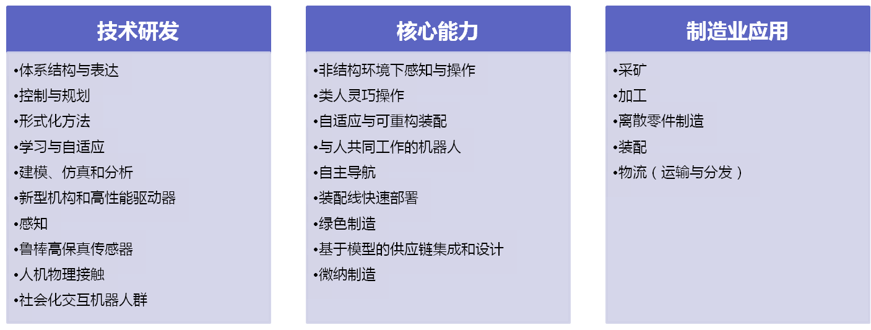
美国相关机器人发展计划
2011年，美国启动“先进制造伙伴”研究计划（AMP），制定美国国家机器人计划，以支持相关领域的跨越式发展，“建立美国在新一代机器人方面的领先地位”，支撑美国赢得未来。
2013年5月，美国推出了自己的新一代机器人发展路线图，从“技术研发（Research & Technology）”、“核心能力（Critical Capability）”和“制造业应用（Applications）”三个层面 阐述了机器人技术发展的总体思路。
资料来源：美国2013年5月发布的制造业机器人发展路线图

Slide 29
日本机器人发展计划
--日本提出的机器人路线图，包含三个领域，即“新世纪工业机器人” “服务机器人”和“特种机器人”，并从技术图中的重要技术明确其性能和技术指标，并提到创建和扩大机器人的早期市场，缩短满足多种需求的机器人的开发时间，降低成本，扩大加入的企业。
--2015年初，日本政府公布了《日本机器人新战略》，提出三大核心目标，即：“世界机器人创新基地”、“世界第一的机器人应用国家”、“迈向世界领先的机器人新时代”，在其五年行动计划中，明确提出要“研究开发下一代机器人中要实现的数据终端化、网络化、云计算等技术”。

Slide 30
欧洲相关工业机器人发展计划
--欧盟第七研发框架计划（2007~2013年）投入机器人研究经费达6亿欧元，未来的研究计划 （2013~2020年）对机器人研究的经费投入将达到140亿欧元，并提出了2002~2022年欧洲机器人研究与应用的路线图。
--德国发布《保障德国制造业未来，实施工业4.0战略的建议》，实现智能制造

Slide 31
韩国相关工业机器人发展计划
--韩国工业机器人产业起步较晚，但发展速度较快。韩国于20世纪80年代末开始大力发展工业机器人技术，在政府的资助和引导下，由现代重工集团牵头，用了10年的时间形成其工业机器人体系，目前韩国的汽车工业大量应用其本国的机器人。
--韩国将机器人与互联网相结合，提出了“839”战略计划，其中智能机器人是其提出的九项核心技术之一。韩国在2003年提出了“十大未来发展动力产业”计划，2004年韩国信息通信部提出“IT839”计划，及其“无所不在的机器人伙伴”项目，2008年后每年资助4000亿韩元（约合22亿元人民币）；2009年韩国政府提出了“第一次智能型机器人基本计划”，计划在2013年以前投入1万亿韩元（约合55亿元人民币）；2012年10月发布了“机器人未来战略展望2022”等。

Slide 32
国内挑战--转型升级倒逼
--我国经济发展进入新常态，实施强国战略，转型升级、
提质增效任务艰巨
--我国制造业无论是在国内还是国际市场，亟需提升竞争力
工业机器人是我国制造业转型、提质增效必不可少的高端装备
  我国经济和工业发展水平已具备大力发展机器人产业的基础，量大、门类齐全的制造业亟需“机器换人”助推产业升级，市场前景广阔。
  在实现由“制造大国”到“制造强国”的目标过程中，大力促进以机器人为代表的智能制造的发展与应用是实现制造业转型升级、提质增效、提升制造业竞争力的重要路径。

Slide 33
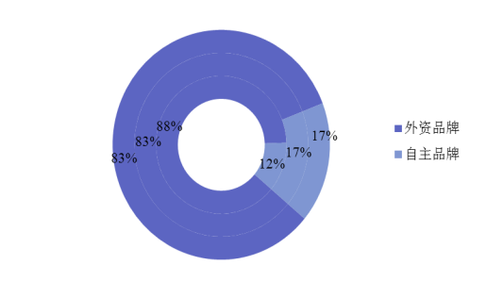
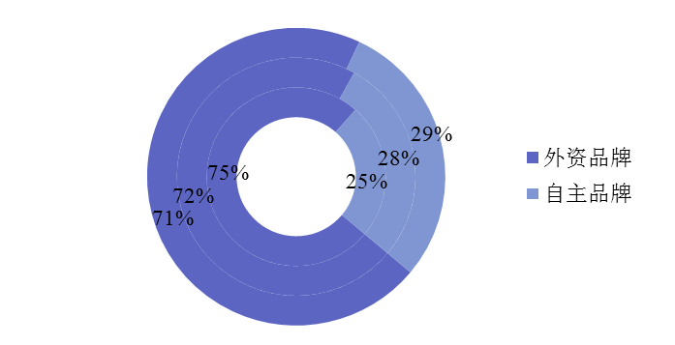
国内挑战--自主产品、技术存在差距
--外资企业在华销售以多关节机器人为主，2016年占其在华销售工业机器人总量的71.6%；坐标机器人是国产机器人的主力，占其销量的44%。
--国产机器人以三轴、四轴为主，多关节机器人外企产品占据绝对优势。我国市场销售的多关节机器人中78.5%为外资产品。
2013~2015年中国工业机器人市场销量占比
2013~2015年中国工业机器人市场价值量占比
数据来源：CRIA & IFR

Slide 34
国内挑战—外资品牌加快竞争步伐
--外资品牌已瞄准我国量大面广制造业市场需求这块“大蛋糕”，已开始从细分行业推广应用、价格等方面加快市场渗透和布局。
加快在中国产业布局，本体生产、零部件生产本地化
与国内集成商合作
价格竞争

Slide 35
国内挑战--机器人产业化能力亟待提高
--机器人本体技术水平亟待提高
--关键技术和关键零部件研发及产业化水平不高
关键零部件：伺服电机、控制器、减速机占成本50-60；多关节机器人减速机占30%以上
--批量产品生产的质量、稳定性、可靠性、安全性是关键

Slide 36
国内挑战--机器人产业化能力亟待提高
--不同行业机器人集成应用技术将是瓶颈之一
--还没有国际竞争力很强的龙头企业
--高技能机器人应用技术人才缺乏
--基础技术研发亟待加强，否则难以支撑机器人产业可持续发展和新一代机器人的发展
--“一哄而上”的苗头已有显现

Slide 37
四、几点思考

Slide 38
几点思考
1、加强我国机器人市场特点的分析，如发展瓶颈、细分市场需求等研究分析，形成符合我国市场特点的技术、产业、产品、应用等的发展思路和发展重点
2、加强细分行业应用工艺研究，提高机器人集成应用技术水平，拓展应用市场，以应用引导机器人技术研发、拉动机器人产业健康快速发展
3、注重产品尤其是批量产品生产的质量、稳定性、可靠性、安全性，满足市场需求
4、加强基础技和共性术研发，包括标准、检测认证等，支撑机器人关键技术、产品和产业发展，技术创新应主要来源市场应用，以利科研成果产业化

Slide 39
几点思考
5、注重与信息技术、人工智能技术、应用行业以及金融行业融合发展
6、培育具有国际竞争力的龙头企业
7、加强机器人研发与应用技术人才培养
8、注重智能机器人研发、产业化及应用，满足我国制造业不断转型升级，竞争力不断提高的需求
9、着眼于解决人口老龄化、残障群体需求等社会难题、满足特殊作业环境等国家重大需求和提升人民生活水平大力发展服务机器人产业。
10、加强政策引导和行业自律，防止“一哄而上”、低端价格战，自乱阵脚。

Slide 40
五、小结

Slide 41
机器人在一般工业中的应用快速扩大是这一轮国际国内机器人产业快速发展的驱动力
我国规模最大、门类最广的制造业引领国际国内机器人市场需求
我国机器人发展已进入产业形成期向产业发展迈进的阶段
量大面广制造业市场潜力巨大，是我国机器人产业发展的主战场和技术创新的源泉，以应用拉动我国机器人产业的发展和创新
不同行业机器人集成应用技术是影响机器人产业的发展瓶颈
我国机器人产业发展主要目的是支撑我国制造业不断转型升级，发展柔性制造、智能制造
机器人行业与IT行业（互联网、物联网、云计算、大数据、通讯）、人工智能以及与用户行业融合协同发展是必然趋势
为满足我国制造业不断转型升级的需求，应对新一轮科技革命 和产业变革，抢占世界机器人产业发展制高点，全面部署智能工业机器人产业发展已势在必行

Slide 42
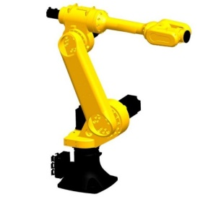

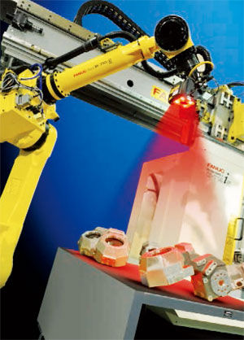
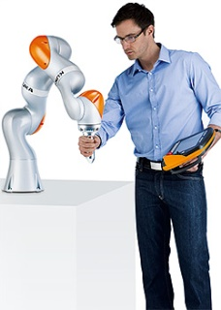
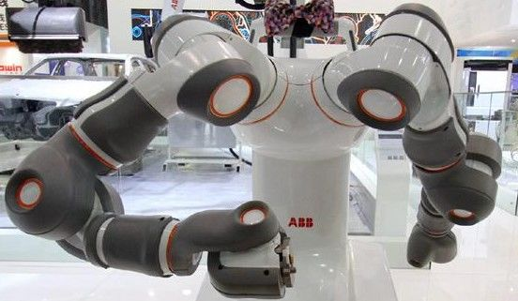
智能机器人发展路径
传统机器人升级
源头技术研发
智能
机器人
FANAC ：3D视觉识别技术
ABB：优米（YuMiTM）双臂机器人
KUKA ：LBR IIWA

Slide 43
六、中国机器人产业联盟简介
1、2013年4月21日，在国家发改委、工信部、科技部的支持和指导下，由中机联牵头，沈阳新松、广州数控、安徽艾福特、南京埃斯顿、ABB、KUKA、发那科、安川等70多家单位自愿组成的“中国机器人产业联盟”正式成立，秘书处设在中国机械工业联合会。
2、目前，产业联盟共有成员320余家，包括了国内和国外（境外）在国内注册的主要的主机企业、零部件企业、集成商以及主要的研究机构和院所及地区机器人组织，基本覆盖了机器人全产业链在国内的主要企业和机构。

Slide 44
六、中国机器人产业联盟简介
3、中国机器人产业联盟的宗旨：以国家产业政策为指导，以市场为导向，以企业为主体，搭建产、学、研、用的平台，提升联盟成员企业的研究开发、生产制造、集成应用和维修服务水平，提升机器人在各个领域的应用水平，完善我国机器人产业链，促进我国机器人产业的健康发展，不断增强中国机器人产业的竞争力。
开展产业发展与政策研究、统计分析、标准体系建设、第三方检测评定等基础性工作；搭建行业交流平台；促进国际合作；大力推进产需、产融对接。起到引导产业和企业健康快速发展和为政府部门决策提供支撑的作用。

Slide 45
中国机器人产业联盟（CRIA）

Slide 46
谢谢大家！

